Slide 1


Chào mừng các con đến với tiết học Tiếng Việt

Slide 2

Khởi động

Slide 3

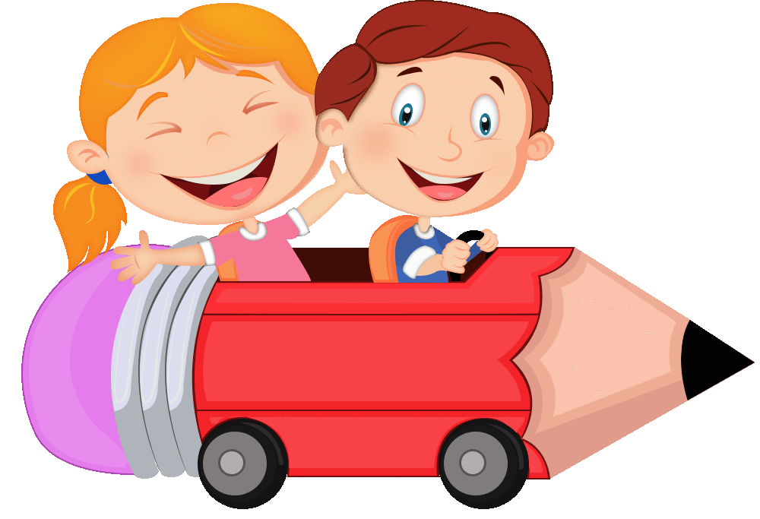
VƯỢT CHƯỚNG NGẠI VẬT

Slide 4





Notes:
Thầy/ Cô nhấp vào chữ START để bắt đầu
- Thầy / Cô nhấp vào số 1,2,3,4 để trả lời câu hỏi

Slide 5





Tìm các câu thơ nói về:
Đồng Tháp Mười trong bài đọc “Trên các miền đất nước”
Đường vô xứ Nghệ quanh quanh
Non xanh nước biếc như tranh họa đồ.
Đồng Tháp Mười cò bay thẳng cánh
Nước Tháp Mười lóng lánh cá tôm.
Notes:
- Thầy / Cô nhấp vào số 1,2,3,4 để trả lời câu hỏi

Slide 6



Ngày Giỗ Tổ là ngày nào?
Ngày mồng mười tháng ba âm lịch.
Ngày mồng một tháng một âm lịch
Notes:
- Thầy / Cô nhấp vào số 1,2,3,4 để trả lời câu hỏi

Slide 7
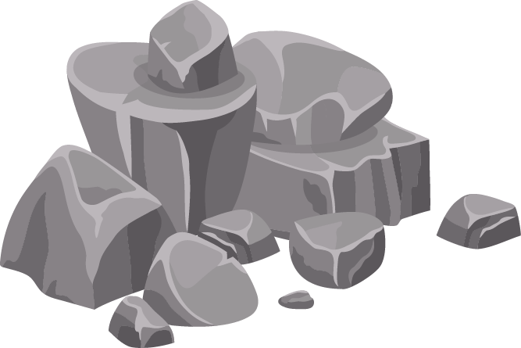

Tìm từ ngữ miêu tả vẻ đẹp của xứ Huế trong bài đọc?
Cò bay thẳng cánh, lóng lánh cá tôm
Non xanh nước biếc, tranh họa đồ.
Notes:
- Thầy / Cô nhấp vào số 1,2,3,4 để trả lời câu hỏi

Slide 8

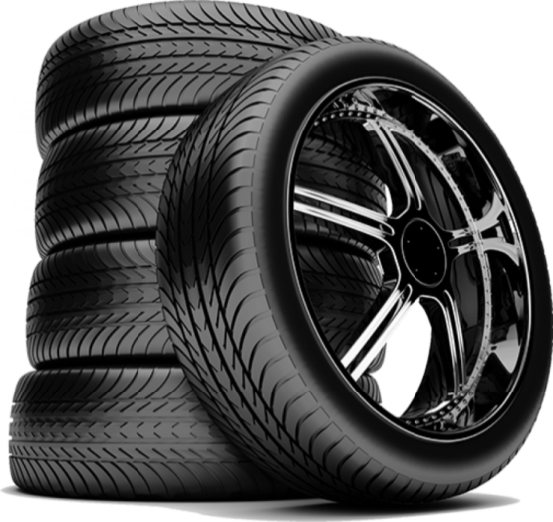

Giải thích nghĩa của câu:
“Đồng Tháp Mười cò bay thẳng cánh”
Đồng Tháp Mười rộng mênh mông.
Đồng Tháp Mười có rất nhiều cò.
Notes:
- Thầy / Cô nhấp vào số 1,2,3,4 để trả lời câu hỏi

Slide 9


Thứ ngày tháng năm 2022
Tiếng Việt
Bài 27
Chuyện quả bầu
(Tiết 1,2)

Slide 10


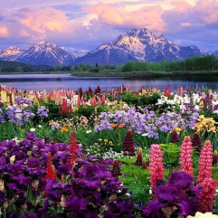
Bài giảng thiết kế bởi Vũ Hồng
LH: FB Vũ Hồng | https://www.facebook.com/vuhong1972 | hongvu7219@gmail.com
Tiết 1
01
Notes:
Bài giảng được thiết kế bởi: Vũ Hồng LH: FB Vũ Hồng | https://www.facebook.com/vuhong1972/ | hongvu7219@gmail.com

Slide 11


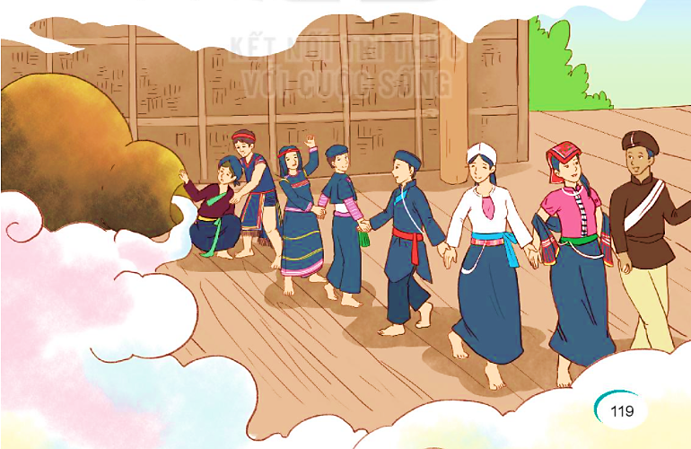
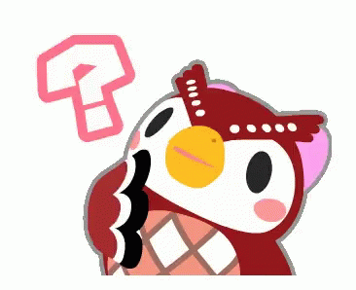
Dựa vào tranh minh họa, hãy đoán xem câu chuyện nói về điều gì.
Em quan sát tranh và cho biết:
- Người trong tranh họ bước ra từ đâu?
- Trang phục của những người trong tranh có gì đặc biệt?

Slide 12
Dựa vào tranh minh họa, hãy đoán xem câu chuyện nói về điều gì.
Nhìn vào tranh em đoán câu chuyện có liên quan đến các dân tộc trên đất nước ta vì em thấy mỗi người trong tranh đang mặc trang phục của các dân tộc trên đất nước ta. Còn có người chui ra từ một quả khổng lồ nên em nghĩ câu chuyện sẽ liên quan đến loại quả này.

Slide 13

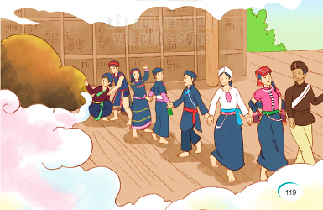
ĐỌC MẪU
CHUYỆN QUẢ BẦU
Ngày xưa có vợ chồng nọ đi rừng, bắt được một con dúi. Dúi xin tha, họ thương tình tha cho nó.
Để trả ơn, dúi bảo sắp có lũ lụt rất lớn và chỉ cho họ cách tránh. Họ nói với bà con nhưng chẳng ai tin. Nghe lời dúi, họ khoét rỗng khúc gỗ to, chuẩn bị thức ăn bỏ vào đó. Vừa chuẩn bị xong mọi thứ thì mưa to, gió lớn, nước ngập mênh mông. Muôn loài chìm trong biển nước. Nhờ sống trong khúc gỗ nổi, vợ chồng nhà nọ thoát nạn.
Ít lâu sau, người vợ sinh ra một quả bầu.
Một hôm, đi làm nương về, họ nghe tiếng cười đùa từ gác bếp để quả bầu. Thấy lạ, họ lấy quả bầu xuống, áp tai nghe thì có tiếng lao xao. Người vợ bèn lấy que dùi quả bầu. Lạ thay, từ trong quả bầu, những con người bé nhỏ bước ra. Người Khơ Mú ra trước. Tiếp đến, người Thái, người Mường, người Dao, người Hmông, người Ê-đê, người Ba-na, người Kinh,... lần lượt ra theo.
Đó là tổ tiên của các dân tộc anh em trên đất nước ta ngày nay.
(Theo Truyện cổ Khơ Mú)

Slide 14


con dúi
lũ lụt
khoét rỗng
que dùi
Luyện đọc
từ khó
Khơ Mú
Hmông

Slide 15

ĐỌC
CHUYỆN QUẢ BẦU
Tìm từ khó đọc
Ngày xưa có vợ chồng nọ đi rừng, bắt được một con dúi. Dúi xin tha, họ thương tình tha cho nó.
Để trả ơn, dúi bảo sắp có lũ lụt rất lớn và chỉ cho họ cách tránh. Họ nói với bà con nhưng chẳng ai tin. Nghe lời dúi, họ khoét rỗng khúc gỗ to, chuẩn bị thức ăn bỏ vào đó. Vừa chuẩn bị xong mọi thứ thì mưa to, gió lớn, nước ngập mênh mông. Muôn loài chìm trong biển nước. Nhờ sống trong khúc gỗ nổi, vợ chồng nhà nọ thoát nạn.
Ít lâu sau, người vợ sinh ra một quả bầu.
Một hôm, đi làm nương về, họ nghe tiếng cười đùa từ gác bếp để quả bầu. Thấy lạ, họ lấy quả bầu xuống, áp tai nghe thì có tiếng lao xao. Người vợ bèn lấy que dùi quả bầu. Lạ thay, từ trong quả bầu, những con người bé nhỏ bước ra. Người Khơ Mú ra trước. Tiếp đến, người Thái, người Mường, người Dao, người Hmông, người Ê-đê, người Ba-na, người Kinh,... lần lượt ra theo.
Đó là tổ tiên của các dân tộc anh em trên đất nước ta ngày nay.
(Theo Truyện cổ Khơ Mú)

Slide 16

Ngày xưa có vợ chồng nọ đi rừng, bắt được một con dúi. Dúi xin tha, họ thương tình tha cho nó.
Ngắt nhịp câu văn
Để trả ơn, dúi bảo sắp có lũ lụt rất lớn và chỉ cho họ cách tránh. Họ nói với bà con nhưng chẳng ai tin. Nghe lời dúi, họ khoét rỗng khúc gỗ to, chuẩn bị thức ăn bỏ vào đó. Vừa chuẩn bị xong mọi thứ thì mưa to, gió lớn, nước ngập mênh mông. Muôn loài chìm trong biển nước. Nhờ sống trong khúc gỗ nổi, vợ chồng nhà nọ thoát nạn.

Slide 17
ĐỌC
CHUYỆN QUẢ BẦU
Đọc toàn bài
1
Ngày xưa có vợ chồng nọ đi rừng, bắt được một con dúi. Dúi xin tha, họ thương tình tha cho nó.
Để trả ơn, dúi bảo sắp có lũ lụt rất lớn và chỉ cho họ cách tránh. Họ nói với bà con nhưng chẳng ai tin. Nghe lời dúi, họ khoét rỗng khúc gỗ to, chuẩn bị thức ăn bỏ vào đó. Vừa chuẩn bị xong mọi thứ thì mưa to, gió lớn, nước ngập mênh mông. Muôn loài chìm trong biển nước. Nhờ sống trong khúc gỗ nổi, vợ chồng nhà nọ thoát nạn.
Ít lâu sau, người vợ sinh ra một quả bầu.
Một hôm, đi làm nương về, họ nghe tiếng cười đùa từ gác bếp để quả bầu. Thấy lạ, họ lấy quả bầu xuống, áp tai nghe thì có tiếng lao xao. Người vợ bèn lấy que dùi quả bầu. Lạ thay, từ trong quả bầu, những con người bé nhỏ bước ra. Người Khơ Mú ra trước. Tiếp đến, người Thái, người Mường, người Dao, người Hmông, người Ê-đê, người Ba-na, người Kinh,... lần lượt ra theo.
Đó là tổ tiên của các dân tộc anh em trên đất nước ta ngày nay.
(Theo Truyện cổ Khơ Mú)
2
3

Slide 18
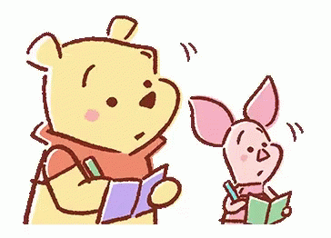
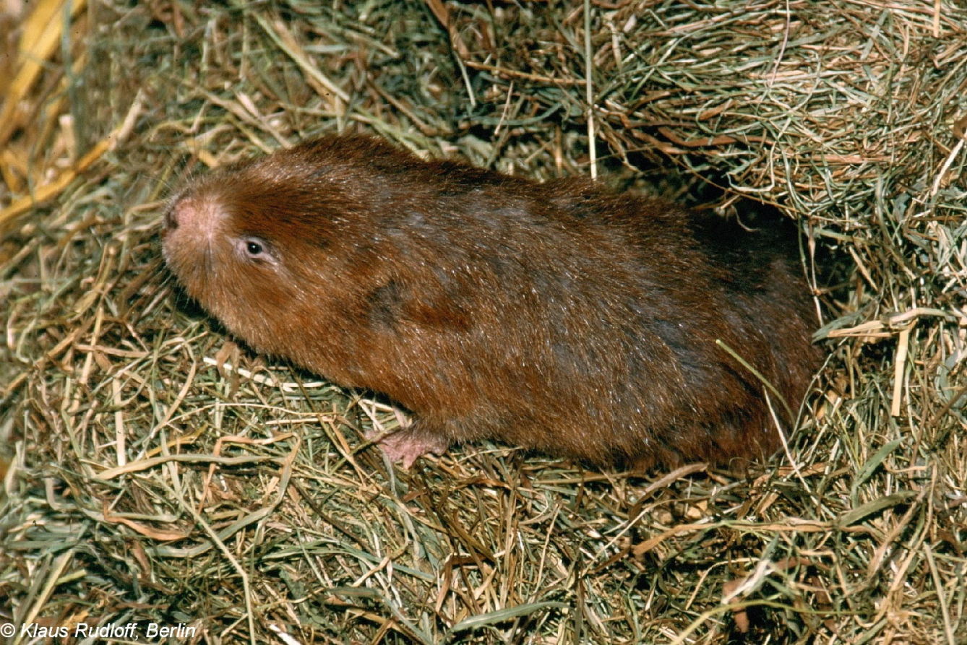
Giải nghĩa từ
Con dúi: loài thú nhỏ, ăn củ và rễ cây, Sống trong hang đất.

Slide 19
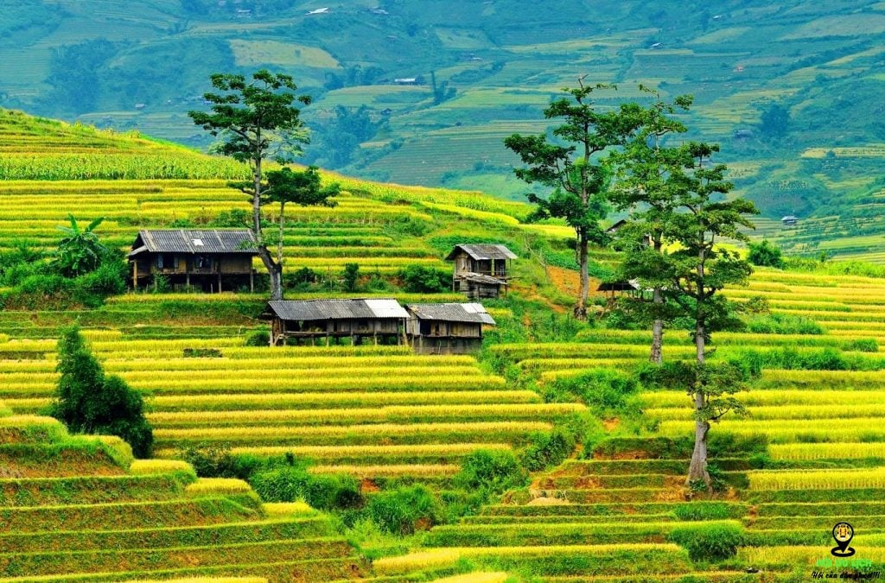
Giải nghĩa từ
nương: đất trồng trên đồi, núi hoặc bãi cao ven sông.

Slide 20
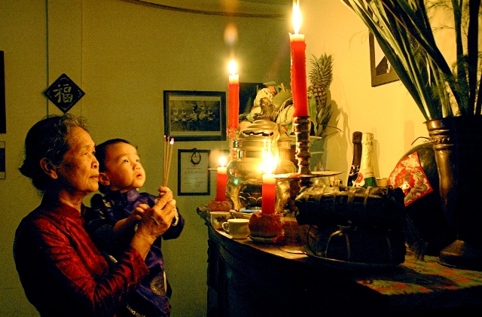
Giải nghĩa từ
tổ tiên: những người đầu tiên sinh ra một dòng họ hay một dân tộc.

Slide 21

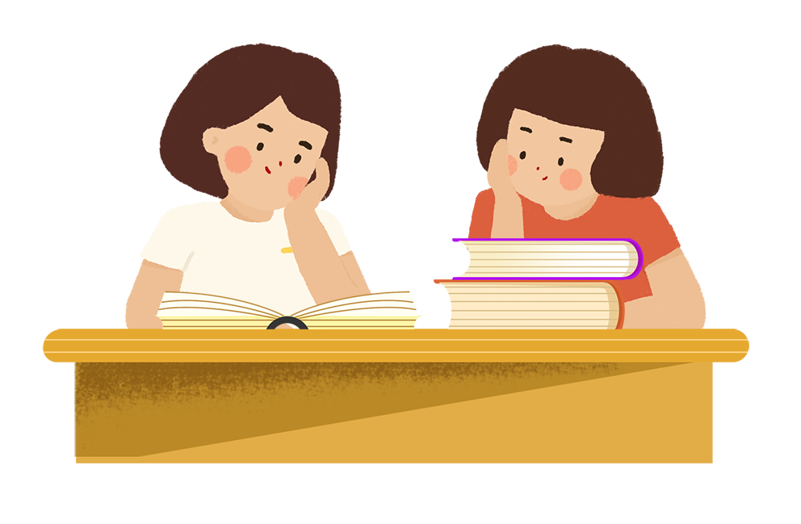
LUYỆN ĐỌC TRONG NHÓM

Slide 22

Đọc trước lớp.

Slide 23
ĐỌC
CHUYỆN QUẢ BẦU
Đọc toàn bài
1
Ngày xưa có vợ chồng nọ đi rừng, bắt được một con dúi. Dúi xin tha, họ thương tình tha cho nó.
Để trả ơn, dúi bảo sắp có lũ lụt rất lớn và chỉ cho họ cách tránh. Họ nói với bà con nhưng chẳng ai tin. Nghe lời dúi, họ khoét rỗng khúc gỗ to, chuẩn bị thức ăn bỏ vào đó. Vừa chuẩn bị xong mọi thứ thì mưa to, gió lớn, nước ngập mênh mông. Muôn loài chìm trong biển nước. Nhờ sống trong khúc gỗ nổi, vợ chồng nhà nọ thoát nạn.
Ít lâu sau, người vợ sinh ra một quả bầu.
Một hôm, đi làm nương về, họ nghe tiếng cười đùa từ gác bếp để quả bầu. Thấy lạ, họ lấy quả bầu xuống, áp tai nghe thì có tiếng lao xao. Người vợ bèn lấy que dùi quả bầu. Lạ thay, từ trong quả bầu, những con người bé nhỏ bước ra. Người Khơ Mú ra trước. Tiếp đến, người Thái, người Mường, người Dao, người Hmông, người Ê-đê, người Ba-na, người Kinh,... lần lượt ra theo.
Đó là tổ tiên của các dân tộc anh em trên đất nước ta ngày nay.
(Theo Truyện cổ Khơ Mú)
2
3

Slide 24

02
Tiết 2

Slide 25

TRẢ LỜI
CÂU HỎI

Slide 26
ĐỌC
CHUYỆN QUẢ BẦU
Đọc toàn bài
1
Ngày xưa có vợ chồng nọ đi rừng, bắt được một con dúi. Dúi xin tha, họ thương tình tha cho nó.
Để trả ơn, dúi bảo sắp có lũ lụt rất lớn và chỉ cho họ cách tránh. Họ nói với bà con nhưng chẳng ai tin. Nghe lời dúi, họ khoét rỗng khúc gỗ to, chuẩn bị thức ăn bỏ vào đó. Vừa chuẩn bị xong mọi thứ thì mưa to, gió lớn, nước ngập mênh mông. Muôn loài chìm trong biển nước. Nhờ sống trong khúc gỗ nổi, vợ chồng nhà nọ thoát nạn.
Ít lâu sau, người vợ sinh ra một quả bầu.
Một hôm, đi làm nương về, họ nghe tiếng cười đùa từ gác bếp để quả bầu. Thấy lạ, họ lấy quả bầu xuống, áp tai nghe thì có tiếng lao xao. Người vợ bèn lấy que dùi quả bầu. Lạ thay, từ trong quả bầu, những con người bé nhỏ bước ra. Người Khơ Mú ra trước. Tiếp đến, người Thái, người Mường, người Dao, người Hmông, người Ê-đê, người Ba-na, người Kinh,... lần lượt ra theo.
Đó là tổ tiên của các dân tộc anh em trên đất nước ta ngày nay.
(Theo Truyện cổ Khơ Mú)
2
3

Slide 27
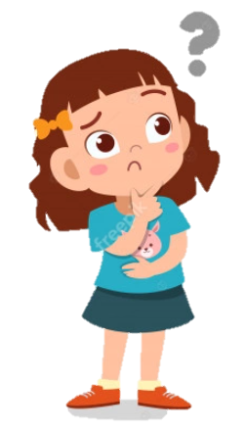

Đọc đoạn 2
CHUYỆN QUẢ BẦU
Để trả ơn, dúi bảo sắp có lũ lụt rất lớn và chỉ cho họ cách tránh. Họ nói với bà con nhưng chẳng ai tin. Nghe lời dúi, họ khoét rỗng khúc gỗ to, chuẩn bị thức ăn bỏ vào đó. Vừa chuẩn bị xong mọi thứ thì mưa to, gió lớn, nước ngập mênh mông. Muôn loài chìm trong biển nước. Nhờ sống trong khúc gỗ nổi, vợ chồng nhà nọ thoát nạn.
1. Con dúi nói với hai vợ chồng điều gì?
Con dúi nói với hai vợ chồng rằng sắp có lũ lụt rất lớn và chỉ họ cách tránh.

Slide 28
Đọc đoạn 2
CHUYỆN QUẢ BẦU
Để trả ơn, dúi bảo sắp có lũ lụt rất lớn và chỉ cho họ cách tránh. Họ nói với bà con nhưng chẳng ai tin. Nghe lời dúi, họ khoét rỗng khúc gỗ to, chuẩn bị thức ăn bỏ vào đó. Vừa chuẩn bị xong mọi thứ thì mưa to, gió lớn, nước ngập mênh mông. Muôn loài chìm trong biển nước. Nhờ sống trong khúc gỗ nổi, vợ chồng nhà nọ thoát nạn.
2. Nhờ đâu hai vợ chồng thoát khỏi nạn lũ?
Hai vợ chồng thoát khỏi nạn lũ nhờ nghe theo lời khuyên của dúi: Khoét lỗ rỗng khúc gỗ to, chuẩn bị thức ăn bỏ vào đó và sống trong khúc gỗ cho đến khi nạn lụt qua đi.

Slide 29
Đọc đoạn 3
CHUYỆN QUẢ BẦU
Ít lâu sau, người vợ sinh ra một quả bầu.
Một hôm, đi làm nương về, họ nghe tiếng cười đùa từ gác bếp để quả bầu. Thấy lạ, họ lấy quả bầu xuống, áp tai nghe thì có tiếng lao xao. Người vợ bèn lấy que dùi quả bầu. Lạ thay, từ trong quả bầu, những con người bé nhỏ bước ra. Người Khơ Mú ra trước. Tiếp đến, người Thái, người Mường, người Dao, người Hmông, người Ê-đê, người Ba-na, người Kinh,... lần lượt ra theo.
Đó là tổ tiên của các dân tộc anh em trên đất nước ta ngày nay.
3. Kể lại những sự việc kì lạ xảy ra sau khi hai vợ chồng thoát khỏi nạn lũ lụt.
Những sự việc kì lạ xảy ra khi hai vợ thoát khỏi nạn lũ lụt là:
- Người vợ sinh ra một quả bầu
- Trong quả bầu có tiếng cười đùa
- Người vợ lấy que dùi quả bầu thì bên trong có những con người nhỏ bé bước ra

Slide 30
Đọc đoạn 3
CHUYỆN QUẢ BẦU
4. Theo em, câu chuyện nói về điều gì?
a. Giải thích về nạn lũ lụt hằng năm
b. Giải thích về nguồn gốc các dân tộc trên đất nước ta
c. Nêu cách phòng chống thiên tai, lũ lụt

Slide 31

LUYỆN TẬP THEO VĂN BẢN ĐỌC

Slide 32



1. Viết tên 3 dân tộc trong bài đọc.
Ba dân tộc trong bài đọc là: Khơ Mú, Thái, Mường,…

Slide 33


2. Kết hợp từ ngữ ở cột A với từ ngữ ở cột B để tạo câu nêu đặc điểm.
A
B
Sấm chớp
héo vàng.
Cây cỏ
vắng tanh.
Mặt đất
ầm ầm.

Slide 34
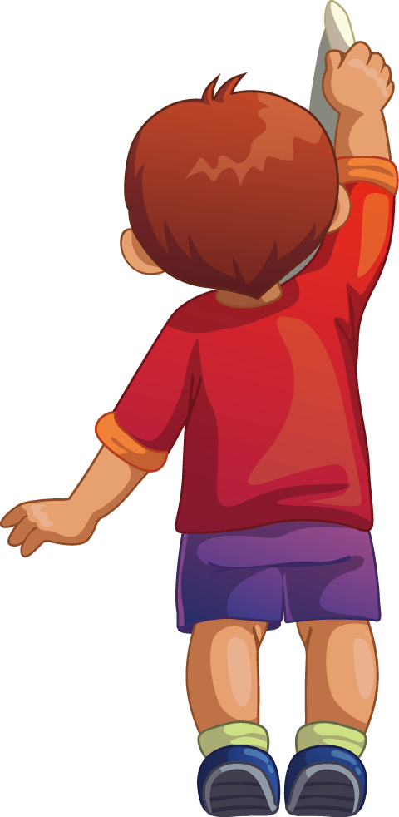

Củng cố và dặn dò

Slide 35

Tạm biệt và hẹn gặp lại các con

